Slide 1
Ordenação de regras transformacionais
Modelo de mudança fônica gerativista
Curso de Linguística Histórica (FLL0443)
Prof. Thomas Finbow (DL/FFLCH)

Slide 2
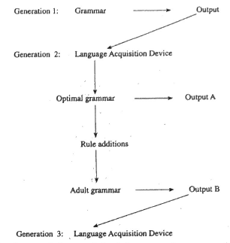
O modelo gerativista

Slide 3
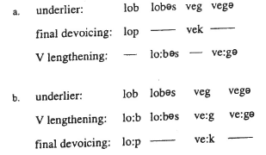
Alto alemão médio: V → V: / __ C [+voz.]
McMahon, A. Understanding Language Change (1994: 38)
Notes:
Ordem (b) com 1º, alongamento vocálica e 2º, desvozeamento final é uma SIMPLIFICAÇÃO, porque ordem (b) é mais geral (abrangente) do que a ordem (a).
Em (a), temos uma O. de Sangramento.

Slide 4
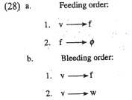
Regra de “aplicação máxima”
Portanto, para obter a aplicabilidade máxima de uma regra, defende Kiparsky, a tendência será de organizar as regras em uma ordem alimentícia, ou organizá-las de tal forma que evite uma ordem de sangramento.

Slide 5
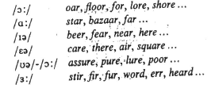
Inversão de Regras: /r/ > Ø / __ V (Vennemann (1979) apud McMahon, 1994)

Slide 6
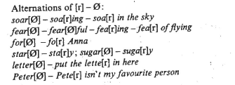
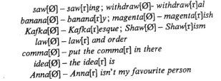
Alternâncias no output

Slide 7
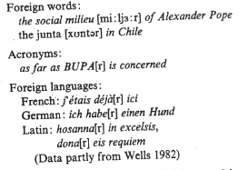
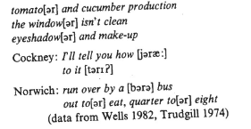
“intrusive /r/” em inglês não rótico

Slide 8
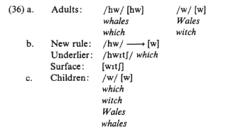
Reestruturação: Which witch, white wight?

Slide 9
Finlandês antigo > finlandês comum
Formas originais (subjacentes): *vee *teɣe
R (a) – ditongação de vog. gem.: vie ...
R (b) – perda de fric. intervoc.: ... tee
Formas superficiais: vie tee
Ordem: Regra (a) , Regra (b) = Ordem contra-alimentícia
Baseado em Kiparsky (1968) apud Jeffers & Lehiste (1979 [5. 1992]).

Slide 10
Finlandês comum > dialeto sarveliano
Forma ancestral (subjacente): *vee *teɣe
R (b) – perda de fric. intervoc. ... tee
R (a) – ditongação de V. gem.: vie tie
Forma superficial: vie tie
Ordem: Regra (b) , Regra (a) = Ordem Alimentícia.
Baseado em Kiparsky (1968) apud Jeffers & Lehiste (1979 [5. 1992]).

Slide 11
Outro contraexemplo: inglês antigo
ingl. ant. 1: / __ # / V __ V ^{ant.} / V __ V ^{post.}
[dæɣ] [dæɣes] [dæɣas]
D.voz. / __#: [dæx] ... ...
Voc. ^{ção} /V__: ... [dæjes] ...
Ingl. ant. 2: / __ # / V __ V ^{ant.} / V __ V ^{post.}
[dæɣ] [dæɣes] [dæɣas]
Voc.^{ção}: [dæj] [dæjes] ...
D/voz. final: ... ... ...
Observe: 1º Vocalização, 2º desvozeamento = O. de Santramento. Se vocalização de [ɣ] > [j] ocorrer, [ɣ] > [x] não poderá ocorrer.

Slide 12
Contraexemplo 2 – inglês antigo
Sequência histórica:
Infinitivo 3ª sg. pres. ind.
Forma subjacente: tælian [tæljan] tæliþ [tæ.liθ]
Geminação consonantal : tællian [tæl.ljan] ...
Quebra vocálica: teallian [tæa.lljan] ...
Metafonia: tiellian [tiel.ljan] teliþ [te.liθ]
Perda de iode tiellan [tiel.lan] ...
Notes:
“… Repare, porém, que em ambos os casos, o resultado das mudanças é regularidade paradigmática. O que nos confrontam aqui parecem ser exemplos do fenômeno denominado tradicionalmente “nivelamento”. Se o rearranjo de regras está, de fato, envolvido nos processos de desenvolvimento do tipo descrito em (6.5) e (6.6), esse reorganização é motivado aparentemente pela tendência de simplificar as manifestações superficiais dos morfemas, de modo que muitos alomorfes são substituídos por uma única representação fonética de um morfema”.

Slide 13
Sequência sincrônica
Forma subjacente: tæljan tæliþ [tæ.liθ]
Quebra vocálica: ... ...
Geminação: tællian [tæl.ljan] ...
Metafonia: tellian [tεl.ljan] teliþ [tε.liθ]
Perda de iode: tellan [tεl.lan] ...
Quebra vocálica > geminação = Ordem contra-alimentícia

